Slide 1
第十八节—配位化学与晶体化学（上）

Slide 2
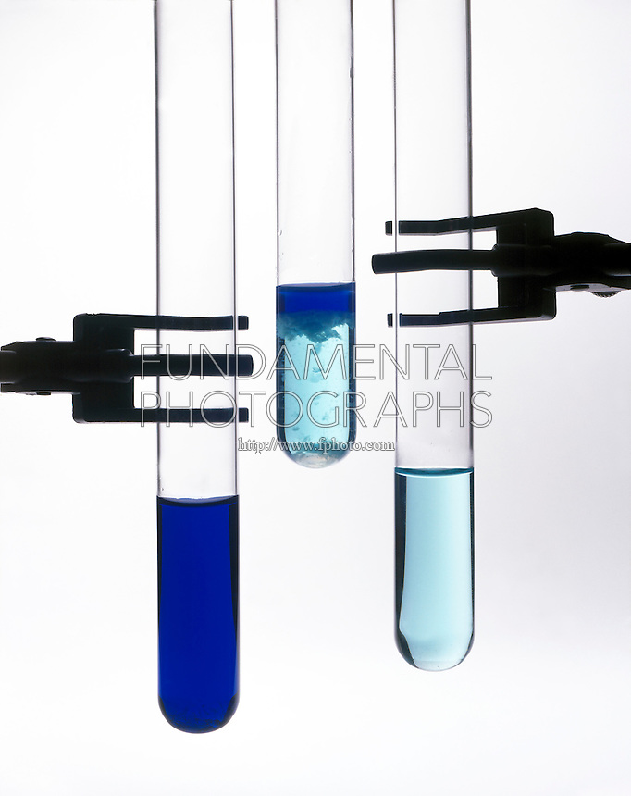
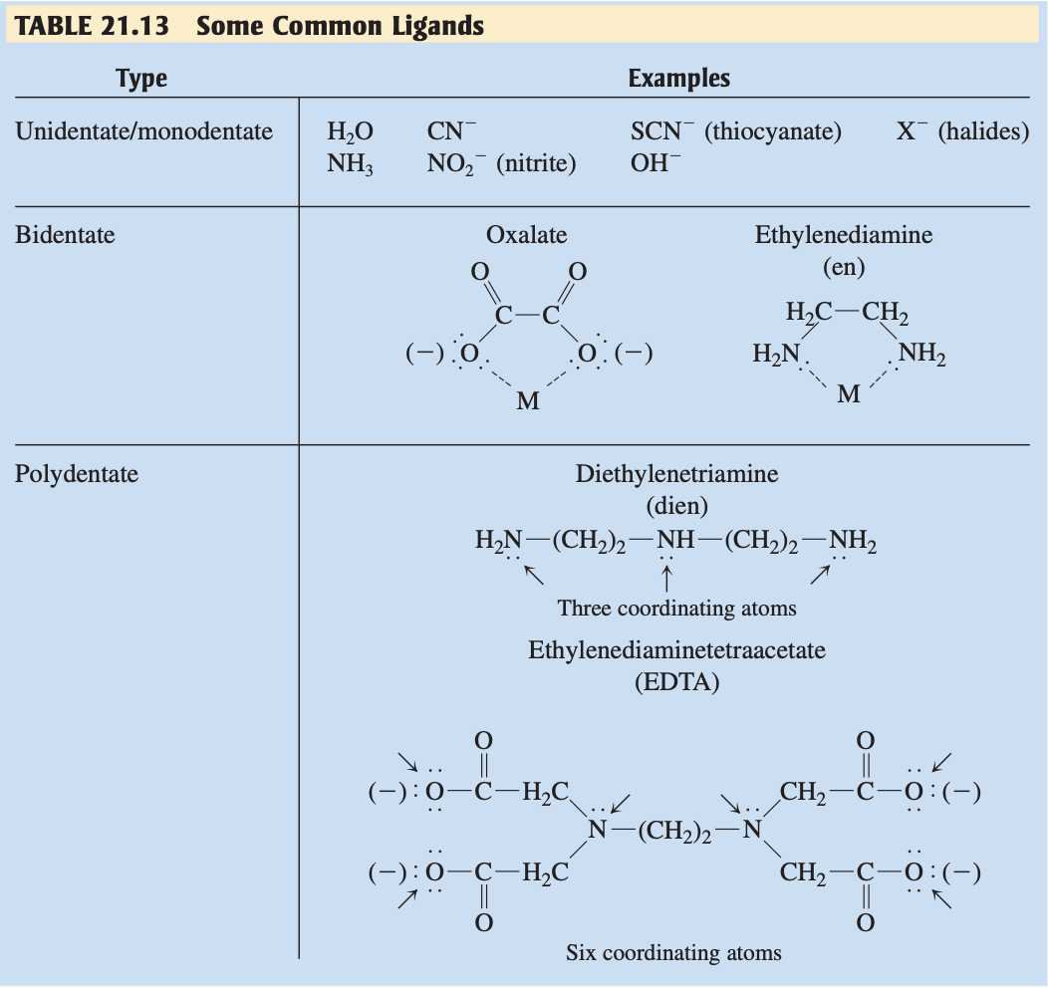
配位化合物（上）—coordination compound
右：
中：
左：
存在复杂离子（complex ion）—中心金属离子与其配体组成，用中括号括起来
配体（ligand）—带有孤对电子，与中心金属结合形成配位键
单齿配体（monodentate ligand）—形成一个配位键的配体
双齿配体（Bidentate ligand）—形成两个配位键的配体
多齿配体（ Polydentate ligand）—形成多个配位键的配体

Slide 3
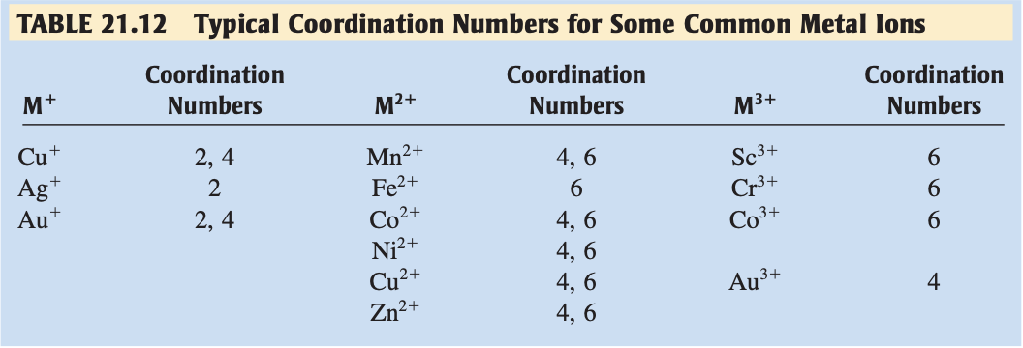
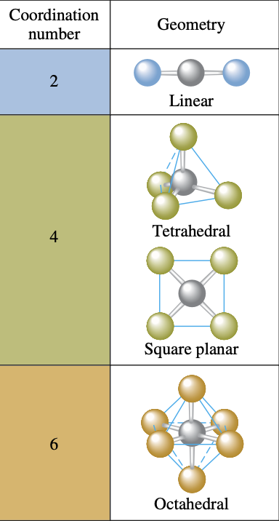
配位化合物（下）—coordination compound
配位数—中心金属可以结合配体的数量并决定空间构型，电荷大的离子配位数越大
配位数为2—直线型
配位数为4—正四面体或平面四边形
配位数为6—正八面体
配位离子命名规则—（配位体数）（配体名称）合（中心离子）（氧化数）
多种配体时中间用“$∙$”隔开—顺序为1. 无机物在前，有机物在后 2. 阴离子，阳离子中性分子
各金属配位数
单种配体配位物命名
多种配体配位物命名
空间构型

Slide 4
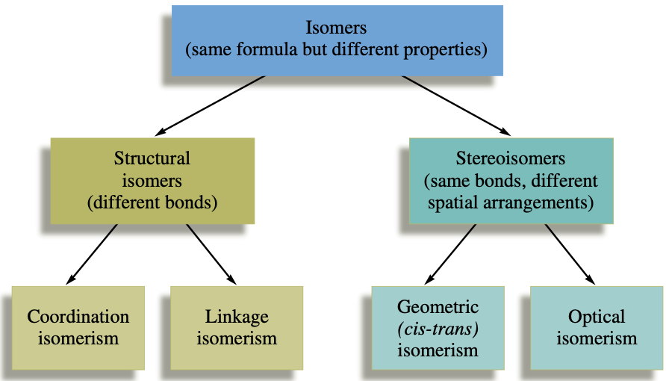
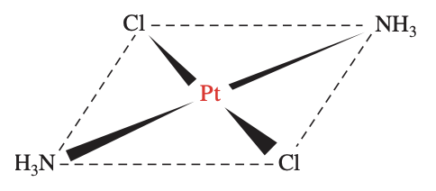
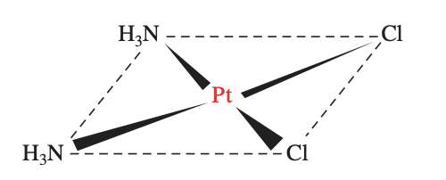
配位化合物的同分异构现象（上）
同分异构体（isomer）—分子式相同，结构组成和空间构型不同的物质
分为结构异构体（structural isomer）和立体异构体（stereoisomer）
结构异构体—配位化合物中配体分配不同
立体异构体—其中的几何异构体（geometric isomer）为配体围绕中心可占不同位置
顺式（cis-）—配体在平面的同一侧
反式（trans-）—配体在平面的对侧
溴化氯$∙五氨$合钴（$ΙΙ$）
反式二氯$∙$二氨合铂（$ΙΙ$）
氯化溴$∙五氨$合钴（$ΙΙ$）
顺式二氯$∙$二氨合铂（$ΙΙ$）

Slide 5
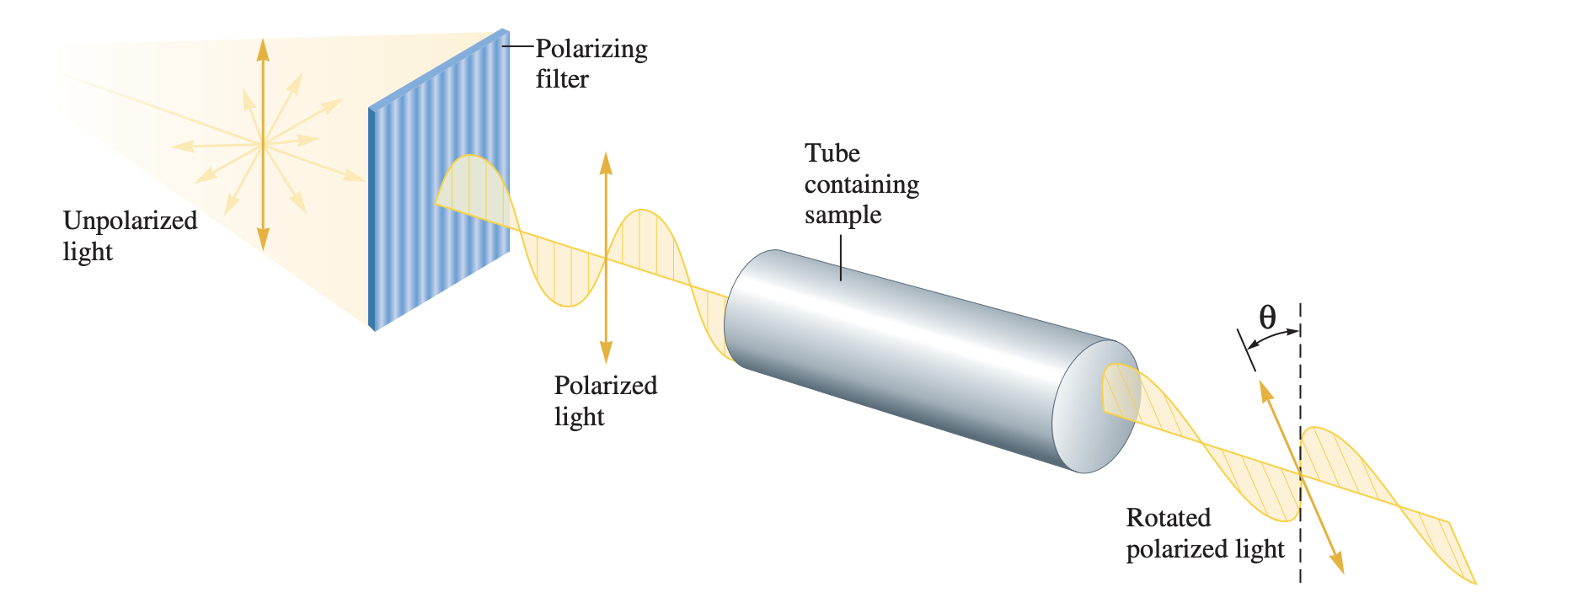
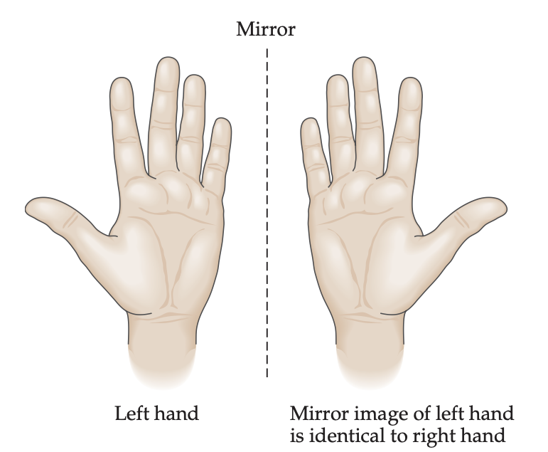
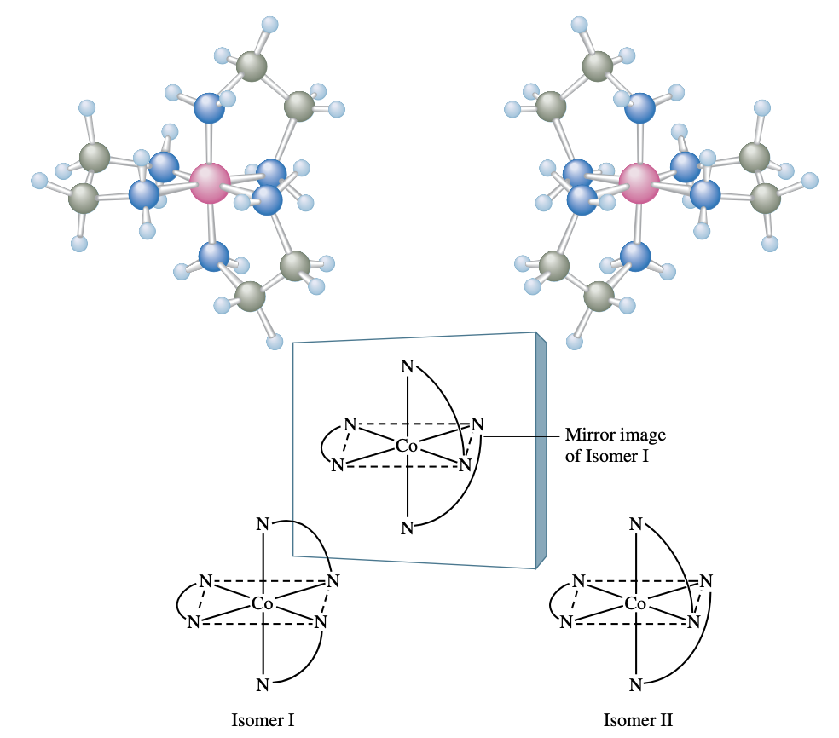
配位化合物的同分异构现象（下）
旋光异构（optical isomerism）——不对称分子在空间的不同排布，对平面偏振光的偏振面发生不同影响
对映异构体（enantiomer）——互为镜像，不能重叠的异构体，具有手性（chirality）
实线楔形—表示化学键在纸面之上
虚线楔形—表示化学键在纸面后方

Slide 6
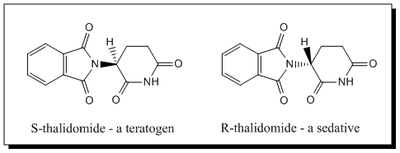
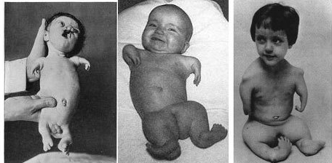
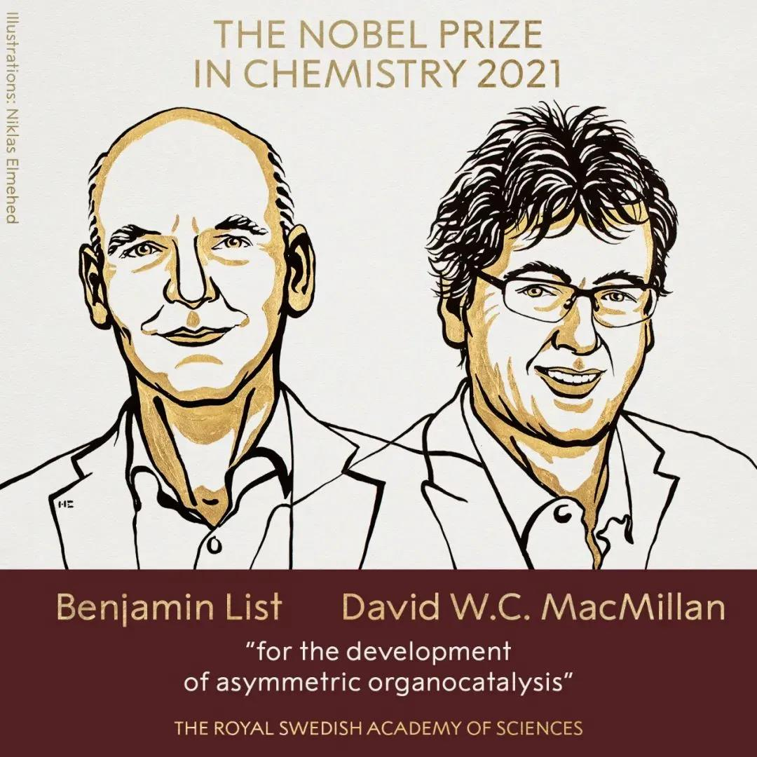
Why does it matter
酞胺哌啶酮的左旋体与右旋体
对映异构体的物化性质有差异——上世纪50年代“反应停”事件
不对称合成（ Asymmetric synthesis）—使其中一个对映体成为主要产物

